Slide 1
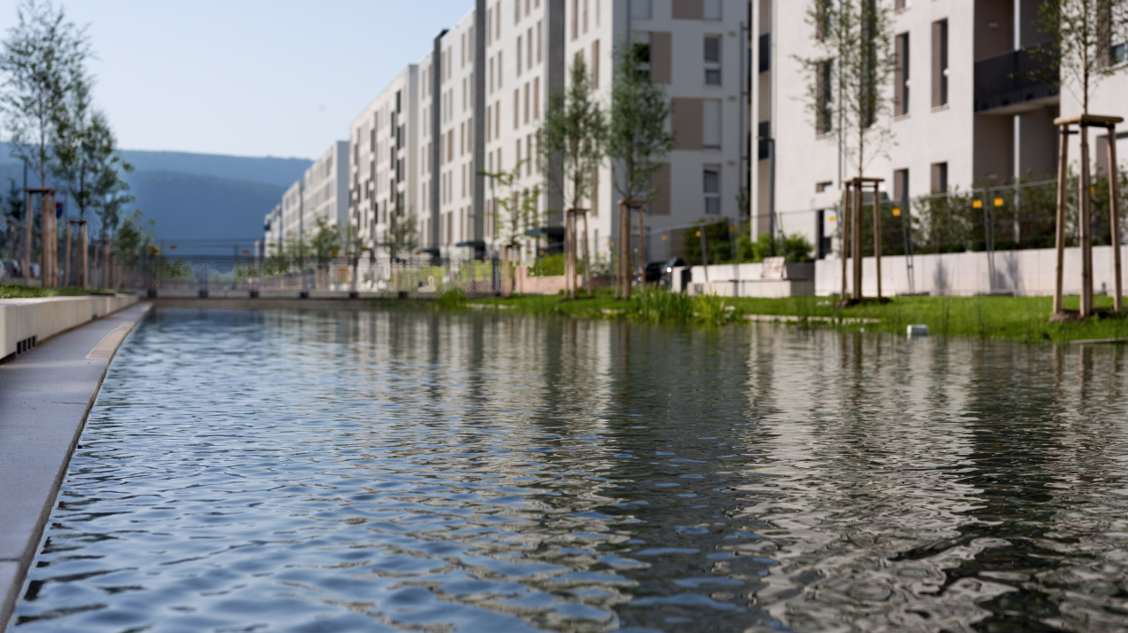
Digitale Zukunftskommune@bw
Teilprojekt „Digitallotsinnen und Digitallotsen“
Svenja Baumgärtner, Amt für Digitales und Informationsverarbeitung
6. Kommune 2.0-Mitgliederversammlung, Freiburg, 28. März 2019
www.heidelberg.de

Slide 2
Agenda
„Digitale Zukunftskommune@bw“ – Modellvorhaben „MAsH“
Konzept „Digitallotsinnen und Digitallotsen“
  Ziele
  Aufgaben
  Qualifizierungskonzept
  Verstetigung und Kosten

Slide 3
„Digitale Zukunftskommune@bw“ – Modellvorhaben „MAsH“
5 Teilprojekte
Laufzeit
September
MAsH – die MultiplAttform für Heidelberg
Bürgerportal
Digitallotsen
Mobiles Medien- und Digitallabor
WinterSMART
2018
2021
Lebensqualität
aller verbessern
Gesamtkosten bei
Antragsstellung
2.391.200 €
Landesförderung in
Höhe von 880.000 €

Slide 4
Konzept „Digitallotsinnen und Digitallotsen“
Ziele
Service verbessern und Effizienz von Arbeit erhöhen
Optimale Vorbereitung und Unterstützung der Fachämter auf dem Weg zur digitalen Zukunft
Zielgerichtete Vernetzung für einen Austausch über organisatorische Grenzen hinweg

Slide 5
Konzept „Digitallotsinnen und Digitallotsen“
Aufgaben
Beraterin/
Berater
Ansprechpartnerin/
Ansprechpartner
Impulsgeberin/
Impulsgeber
Kundschafterin/
Kundschafter
Schrittmacherin/
Schrittmacher

Slide 6

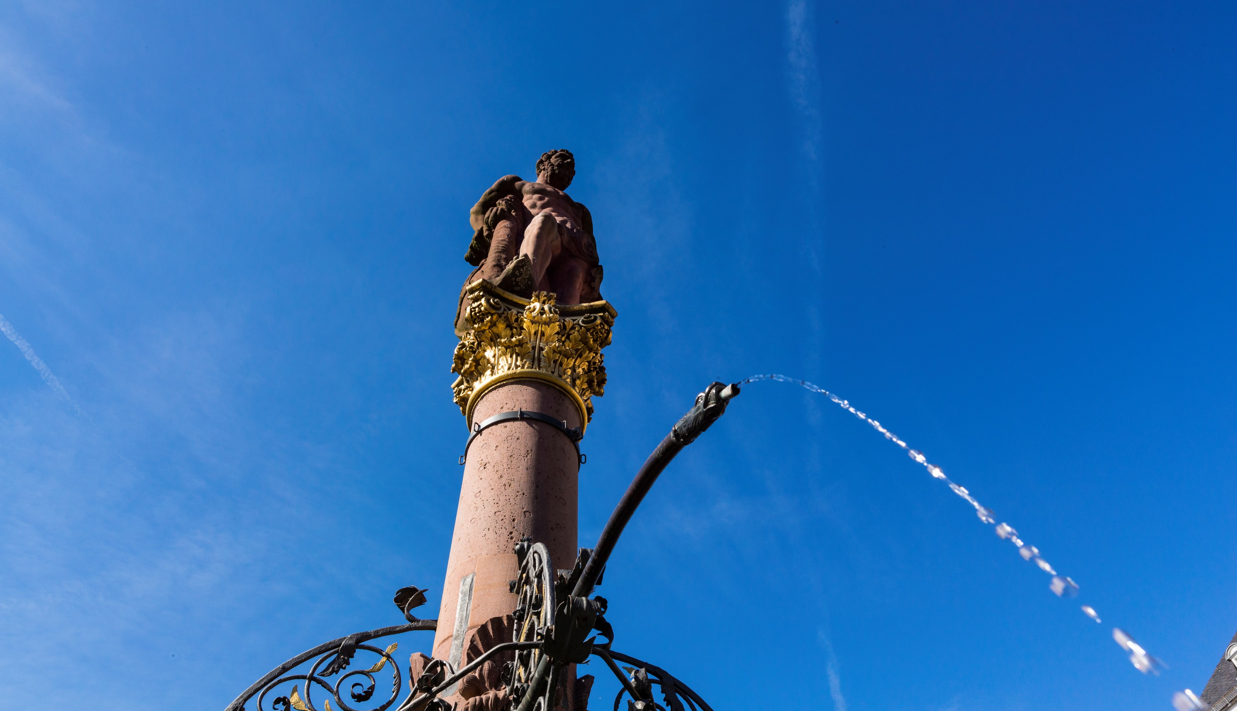


Konzept Digitallotsinnen und Digitallotsen
Qualifizierungskonzept

Slide 7
Konzept „Digitallotsinnen und Digitallotsen“
Qualifizierungskonzept - Rahmenbedingungen
Ziel: für ihre Aufgabe fit machen, begleiten und Gelegenheit zum gemeinsamen Lernen schaffen.
individuelle Stärkenanalyse
modulares Baukastenkonzept
persönliche Schwerpunkte setzen
best-practice-Austausch mit externen Organisationen
Austausch und Vernetzung mit KollegInnen
Pflicht-Themen

Slide 8
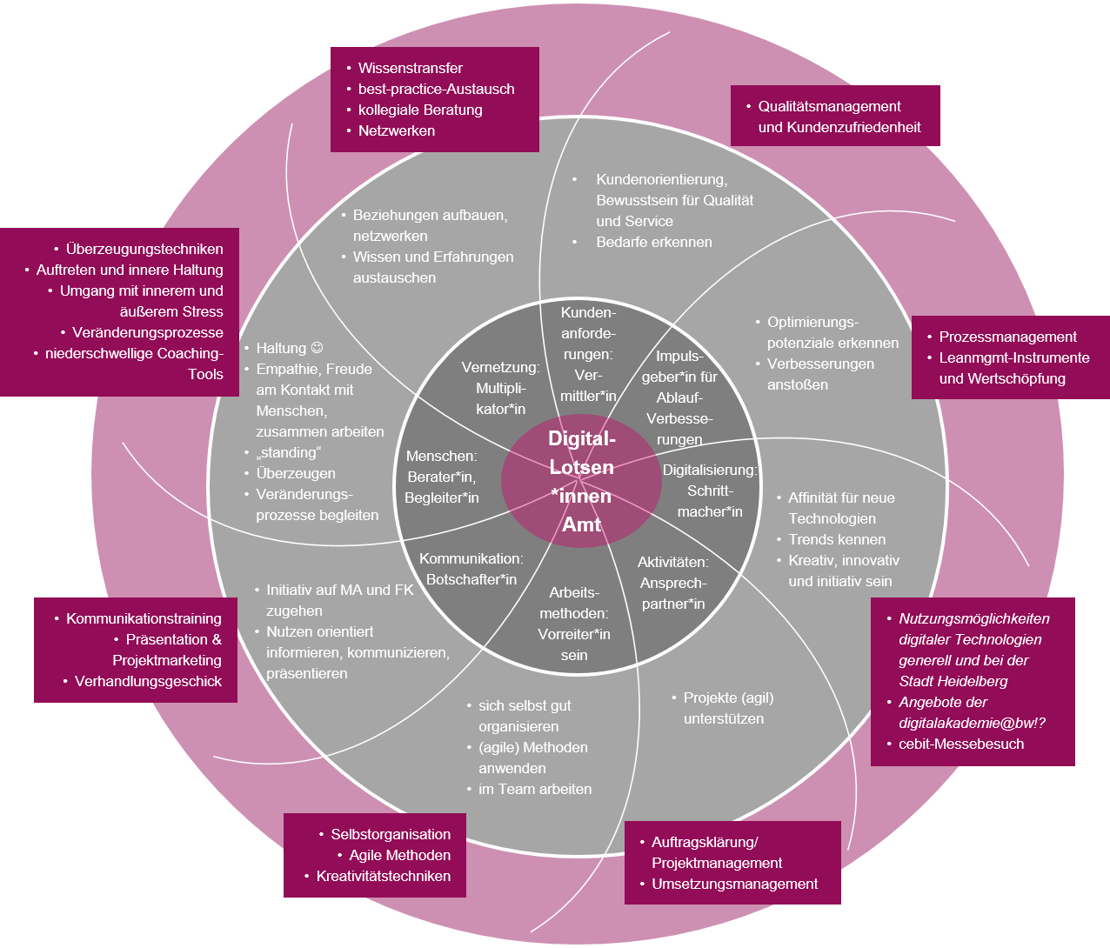
Konzept „Digitallotsinnen und Digitallotsen“
Qualifizierungskonzept - Inhalte
Austauschen und vernetzen
Kundenbedürfnisse erkennen
bewusst Veränderungen begleiten
Verbesserungen anstoßen
Kommunizieren und präsentieren
Technische Möglichkeiten kennen
Methoden anwenden
Projekte umsetzen
Notes:
Rollen und Anforderungen
Qualifizierungsfelder
Themenschwerpunkte:
Fachwissen über Digitalisierung
Wissen über Methoden

Slide 9
Vielen Dank
Svenja Baumgärtner
Amt für Digitales und Informationsverarbeitung
Abteilung Digitale Stadt
Stadt Heidelberg
Rathaus, Marktplatz 10
69117 Heidelberg
Telefon 06221 58-11742
Telefax 06221 58-49110
Svenja.Baumgaertner@heidelberg.de
www.heidelberg.de

